Slide 1





Projet d’administrateur d’infrastructure sécurisé:
Renforcement de la sécurité de l’infrastructure
+
Remakefrance.com
Réalisé par OSSIBI ARMSTEL
DON-CELESTE DARIHUS
Session de Septembre->Octobre 2024
Ossibi Armstel Darihus

Slide 2
Sommaire:
1-Introduction:
Présentation personnelle
Présentation du projet
Infrastructure Existante
2-Objet du renforcement de la sécurité de l’infrastructure
3-Présentation de CrowdSec:
Qu’est ce que CrowdSec?
Intégration de CrowdSec sur notre pare-feu Pfsense
4-Résultat et bénéfices:
Résultats
Sécurité renforcée
Améliorations
5-Conclusion:
Remerciements et crédits
Mot de la fin
Ossibi Armstel Darihus

Slide 3
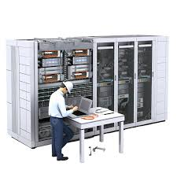
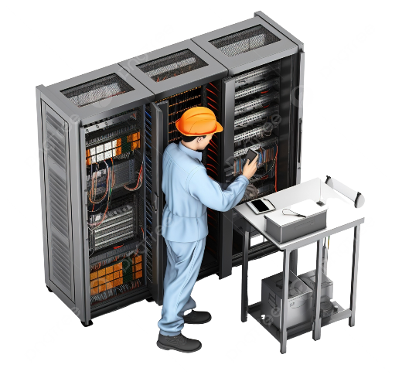

1-Introductrion:
Présentation personnelle :
D’où je viens?
Où je vais?
Qui suis-je?
Ossibi Armstel Don-céleste Darihus
22ans
Célibataire
Passionné de New Tech et de musique
2022 : Bachelor 1 Informatique et technologie INF
2023 : obtention du titre TSSR
2024 : Licence Administrateur infrastructure sécurisée
Next : Master Cybersécurité
20 ans Technicien système réseaux
2022-2024 Alternance Remakefrance
Ossibi Armstel Darihus

Slide 4

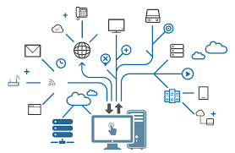
Présentation du projet :
2015: Fondation de Remake-france
2020: Croissance
2024: Décision de renforcer la sécurité
Entreprises spécialisée dans l’E-commerce électronique,
la maintenance informatique ainsi la gestion support.
Expansion et innovation
Renforcement de la sécurité
De l’infrastructure avec l’intégration CrowdSec

Slide 5
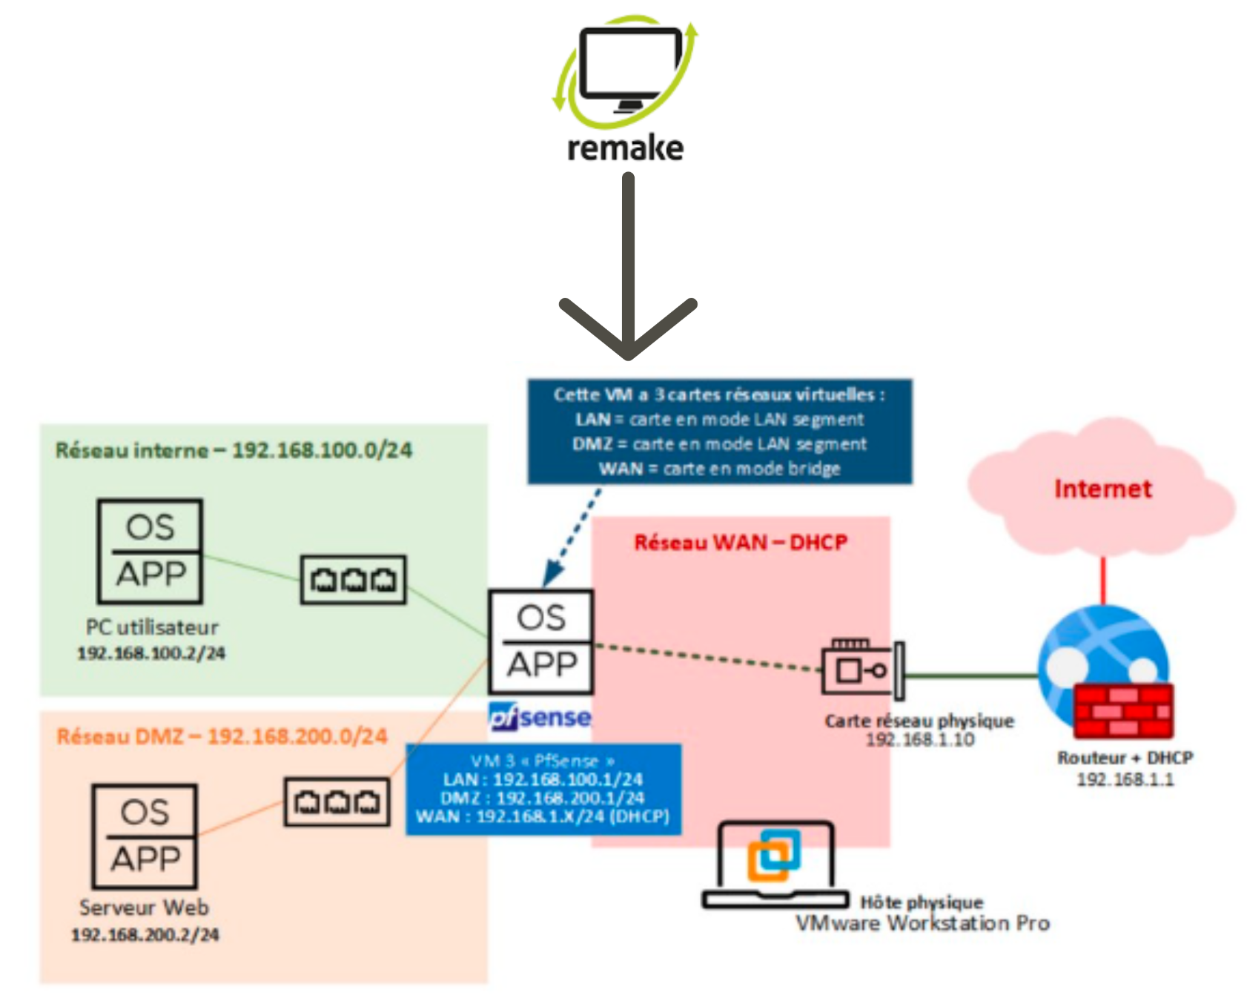
Infrastructure Existante:
VMware Workstation Pro 17
1 serveur web
Routeur Cisco
1 PC utilisateur Test
Une machine physique
1 pare-feu Pfsense

Slide 6
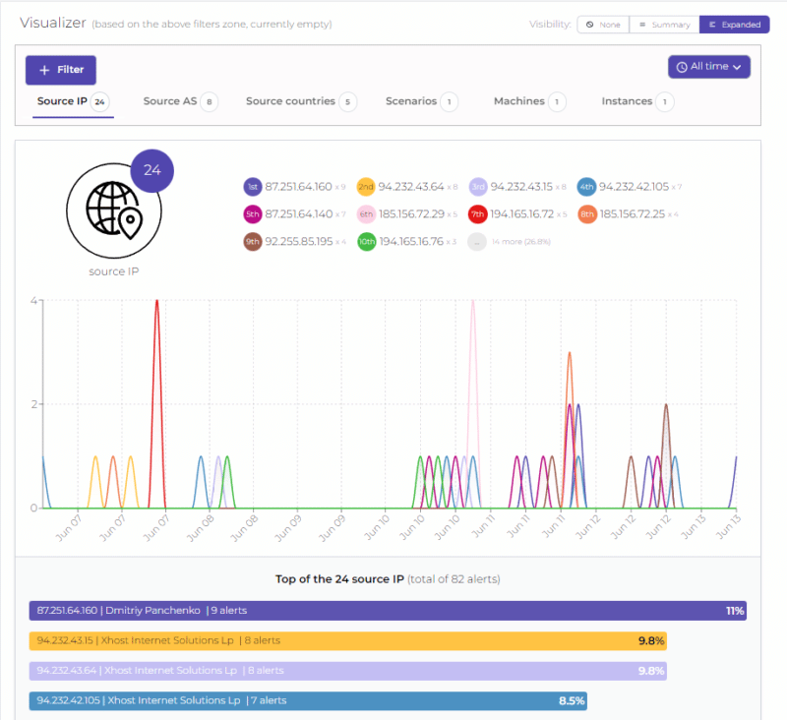
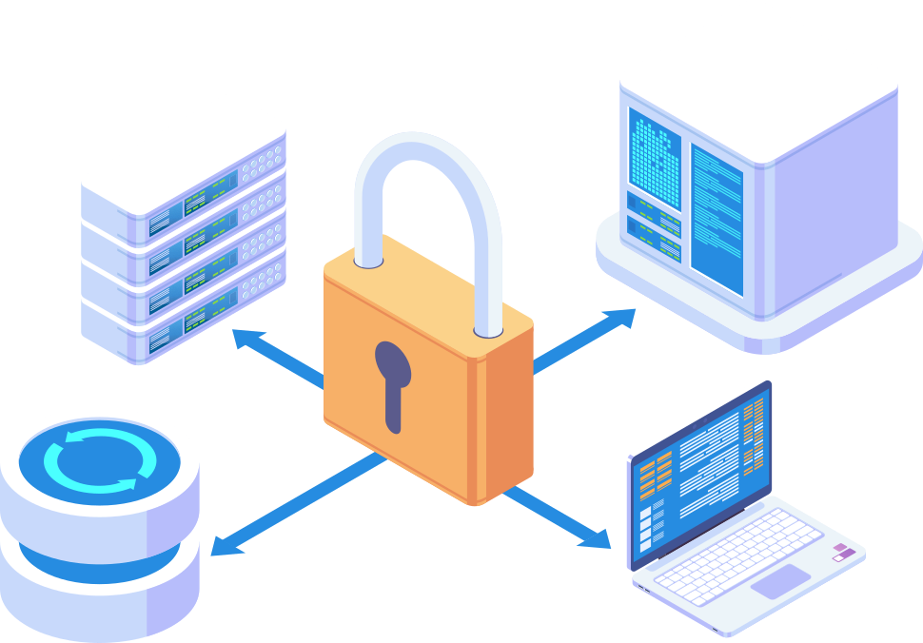



2- Objet du renforcement de la sécurité de l’infrastructure:
Détection proactive des menaces
Adaptabilité
Sécurité
Scalabilité et flexibilité
Automatisation

Slide 7
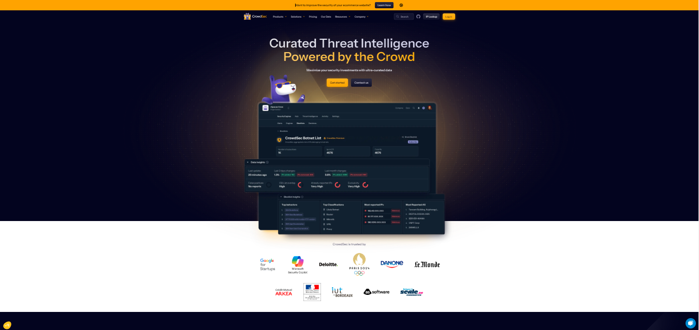
3-Présentation de CrowdSec:
Qu’est ce que CrowdSec?
CrowdSec est une solution open-source de cybersécurité qui détecte et sécurise les systèmes en analysant les logs pour identifier des comportements malveillants. Elle bloque automatiquement les adresses IP suspectes, enrichit les données de sécurité par le partage des menaces, et réagit à divers types d'attaques..

Slide 8
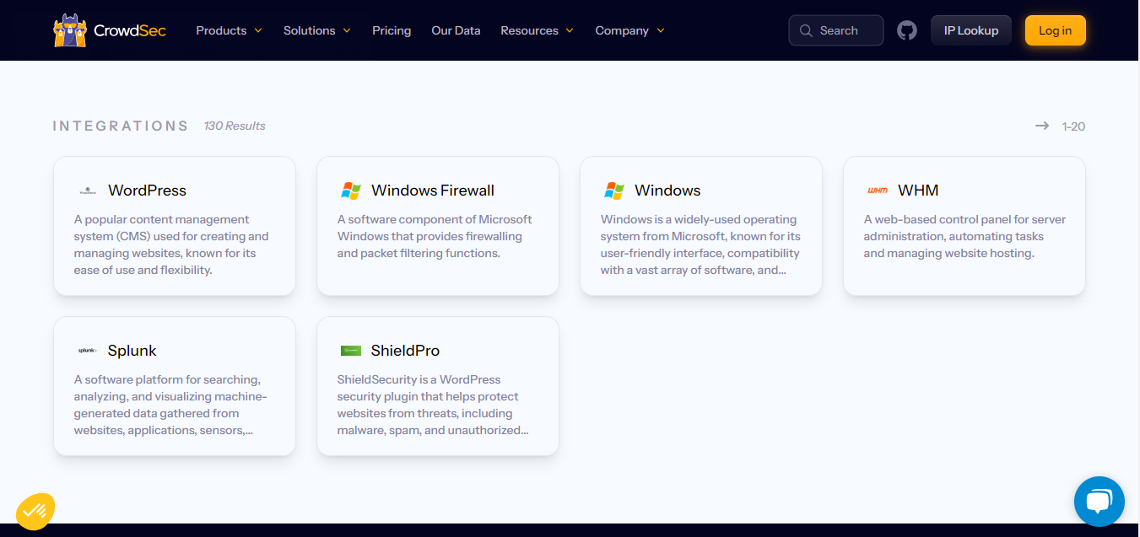
Intégration
CrowdSec s'intègre avec divers outils pour améliorer la sécurité. Avec WordPress, il utilise des plugins comme ShieldPro pour protéger les sites. Sur Windows, il renforce la sécurité via le pare-feu. Il s'interface aussi avec Splunk pour l'analyse de données et WHM pour automatiser la gestion sécurisée des serveurs.

Slide 9
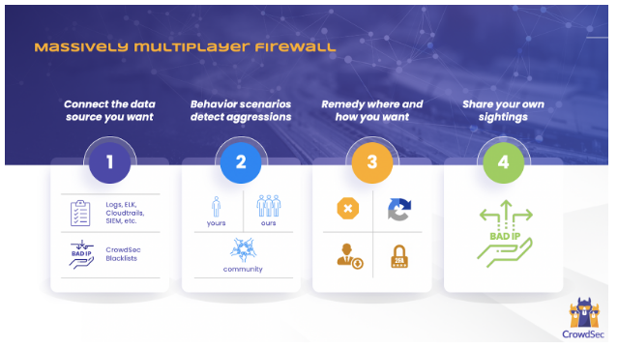
Fonctionnalités

Slide 10
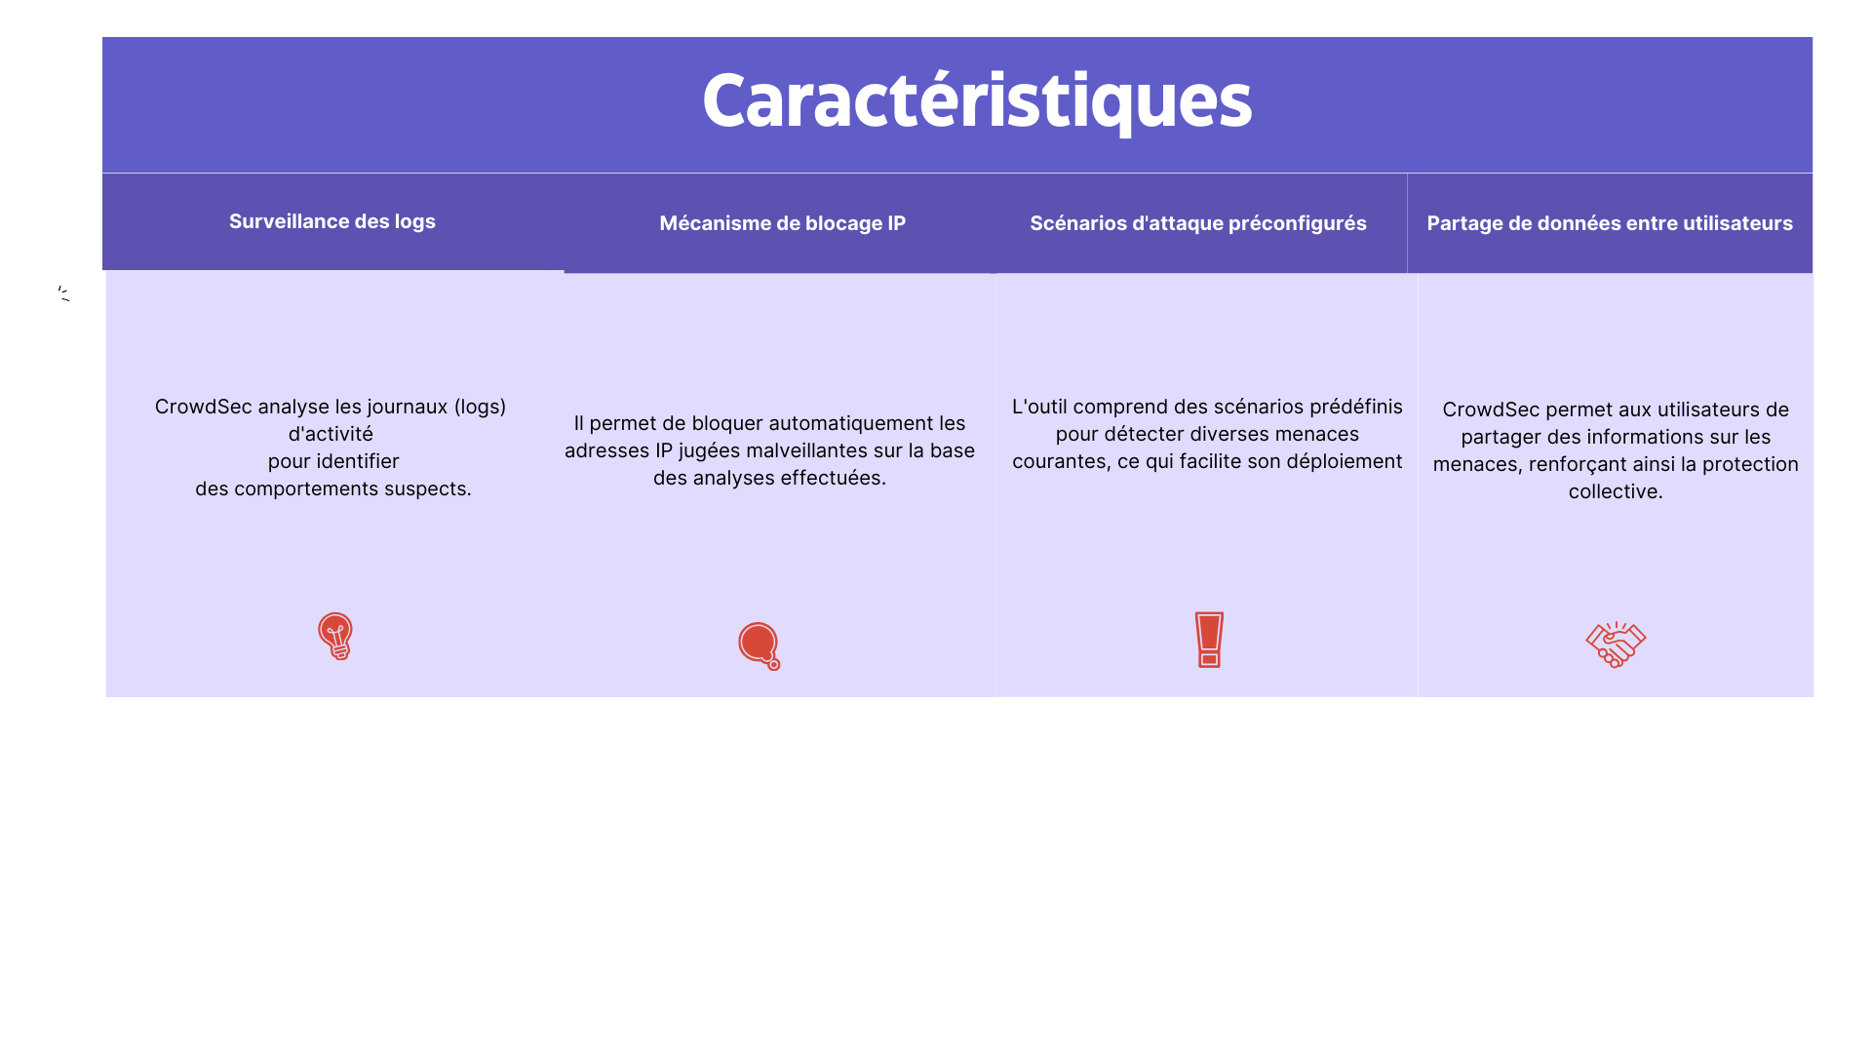

Slide 11
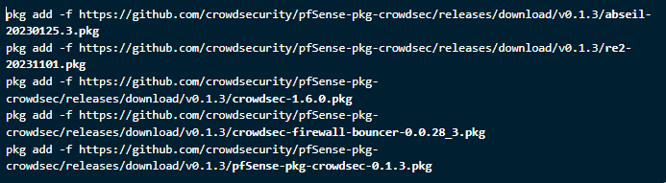
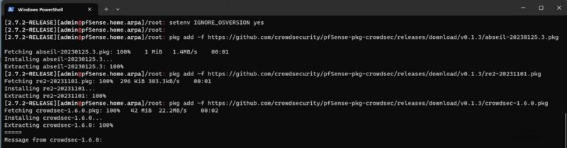
Intégration de CrowdSec sur notre pare-feu pfsense :
Installation de CrowdSec

Slide 12
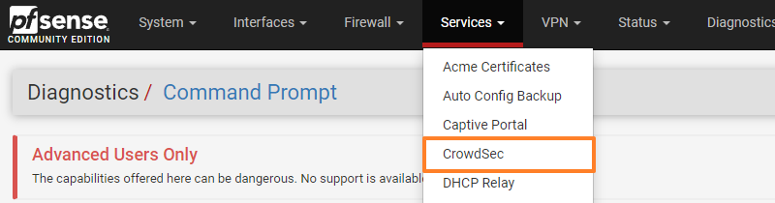
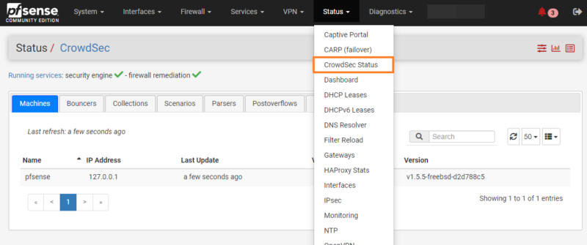
Configuration de CrowdSec sur pfsense

Slide 13
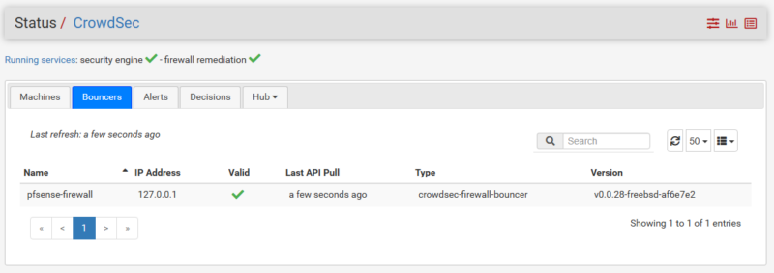
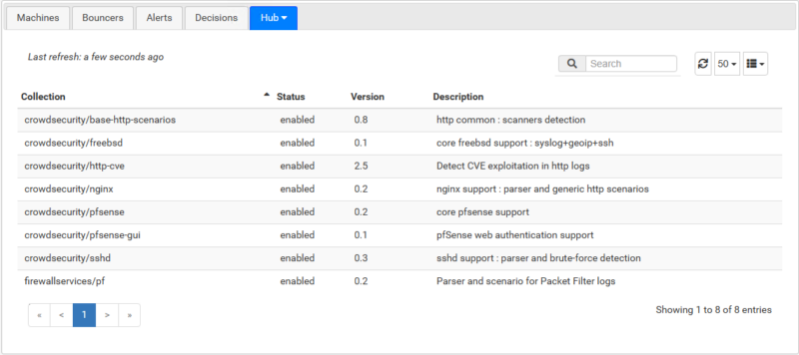
Confirmation de l’intégration sur pfsense avec l’état général de CrowdSec

Slide 14
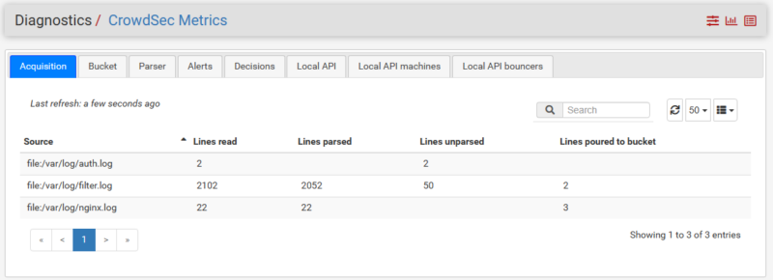
4-Résultats et bénéfices:
Résultats:
Analyse et statistique des fichiers logs par CrowdSec

Slide 15
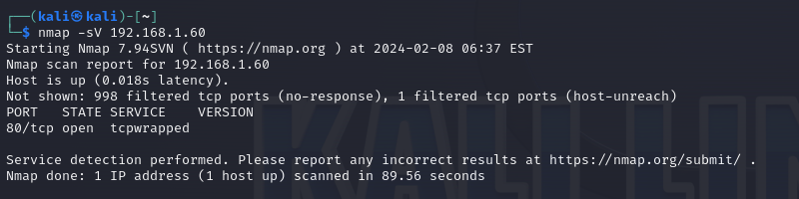
Simulation d’un scan de ports sur pfsense:
A partir de l'outil NMAP, nous allons pouvoir réaliser un scan de ports sur l'adresse IP de l'interface WAN du PfSense.
Dans cet exemple, il s'agit de "192.168.1.60", mais en production, il s'agirait de votre adresse IP publique.
Le scan a permis de détecter que le port 80/tcp (http) était ouvert. C'est normal, car une règle de NAT redirige les flux HTTP vers le serveur Web en DMZ. Il n'a pas obtenu d'autres réponses

Slide 16
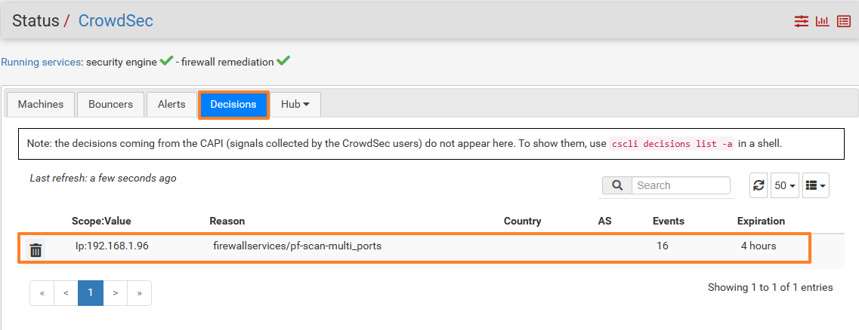
Sécurité renforcée :
Cette adresse IP a été bannie à cause du scan de port, comme indiqué : pf-scan-multi_ports.

Slide 17

Améliorations
L'information est bien entendu visible à partir de la ligne de commande :
Nous pouvons constater que CrowdSec est opérationnel et réactif sur notre pare-feu PfSense !
C'est un gros plus pour la protection de notre réseau !

Slide 18


5-Conclusion:
Remerciements et crédits
Merci pour votre attention
Un grand merci à mes formateurs : M. EL ALAMA et D.MIMOUNI

Slide 19
Mot de la fin
En intégrant CrowdSec d'abord sur notre pare-feu, nous renforçons immédiatement la sécurité en bloquant les adresses IP malveillantes et en filtrant les comportements suspects. Cette première étape crée une barrière solide contre les cyber menaces, tout en permettant une meilleure visibilité sur le trafic. Par la suite, l'intégration de CrowdSec sur d'autres éléments de notre infrastructure garantit une protection cohérente et réactive à l'échelle. Ainsi, nous optimisons non seulement la sécurité de nos systèmes, mais aussi leur scalabilité et leur performance.
Ce projet est également enrichissant en termes de compétences en sécurité et de gestion d'infrastructure réseau.

Slide 20


